Slide 1
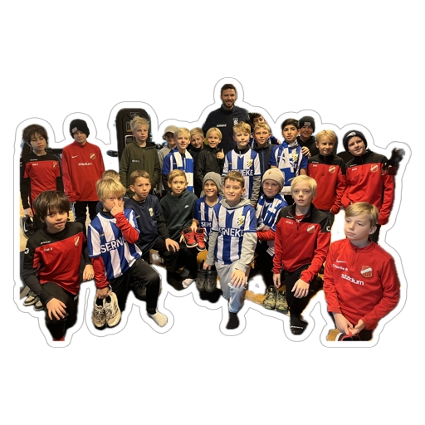

Föräldramöte P13 Säsongen 2024

Slide 2
Föräldramöte Säsongen 2024
Dagens agenda:
Sammanfattning 2023
Laget.se
Info från Askims IK
Säsongen 2024
Lagkassa

Slide 3
Fokus 2023
Tack för barnens och er föräldrars insats förra året!

Slide 4
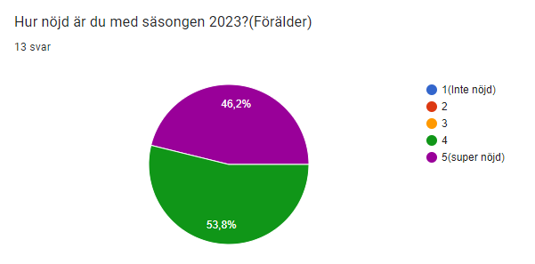
Enkäten

Slide 5
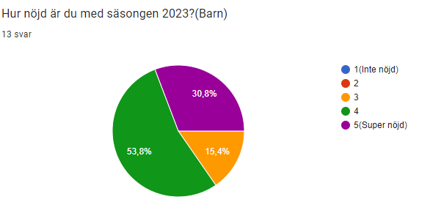
Enkäten

Slide 6
Enkäten vad är positivt från barnen/föräldrar
Fin sammanhållning i gruppen
Träning året runt.
Utomhusträning & seriematcherna
Kul att se att gruppen har utvecklats.
Bra stämning i laget
Great job with teaching the kids sportsmanship
Träningarna - roliga övningar - fysträningarna - Arsenal - matcher och sammandrag
Vi pratar med varandra under matcherna. Många sammandrag och matcher.
Träningarna har varit bra med mycket variation på övningarna. Bra tempo.
Roliga träningar, kul med cuper
Bra inställning från ledarna skapar positivt klimat i gruppen, trots att den är så stor
God stämning, engagerade tränare/ledare,

Slide 7
Enkäten vad kan vi förbättra från barnen/föräldrar
Fler matcher/cuper/sammandrag. Fråga 1: Fler träningar i veckan? Fråga 2: Träningsmatcher?
Att alla spelare lyssnar på träningarna så att vi kan fokusera på att göra träningarna så bra som möjligt.
Fler matcher/cuper/sammandrag
Tempot på träning, att hinna individanpassad/utmana på alla nivåer. Ta de konflikter som uppstår omgående
det är en del trams på träningarna som drar ner stämningen och skapar irritation
Kanske någon övrig aktivitet..
Lite mer skottövningar
Fler cuper
Mer teknikträning, bättre ordning på träningen/mer fokus
Inte avbryta cup pga dåligt väder. (Det hände på en cup på Zenit och det blev väldigt förvirrat.) Gärna större tydlighet när antalet platser är begränsat till matcher eller andra aktiviteter samt tydlighet vid anmälan om en plats erhållits eller om man blivit reserv.
Mer fokus på träningar, fler träningar

Slide 8
Fokus 2023
Vad tycker ni?

Slide 9
Laget.se
Uppdatera era uppgifter(Lägg gärna till telefonnummer)
Vill man lägga till någon så kontakta Håkan
Använd gärna Appen!
Lägg in kommentar vid kallelser tex om man vet att man kommer sent m.m
Notes:
Ordet är fritt

Slide 10
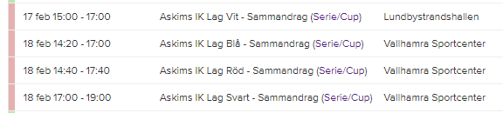
Laget.se - Ny typ av kallelse
Så fort lagen är klara så kommer ny kallelse med all info efter Lag färg. Och då endast EN kallelse för Lag Färgen. Info läggs då om samling m.m

Slide 11
Fokus 2024
Info från
Askims Ik

Slide 12
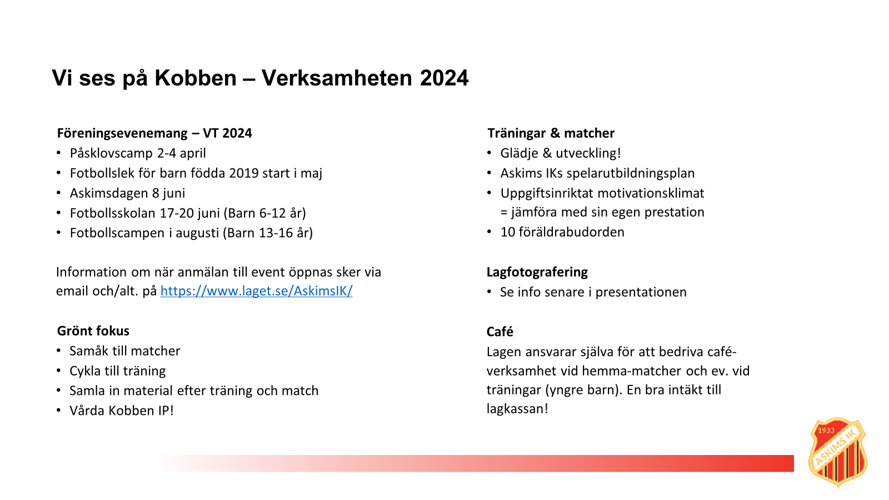

Slide 13
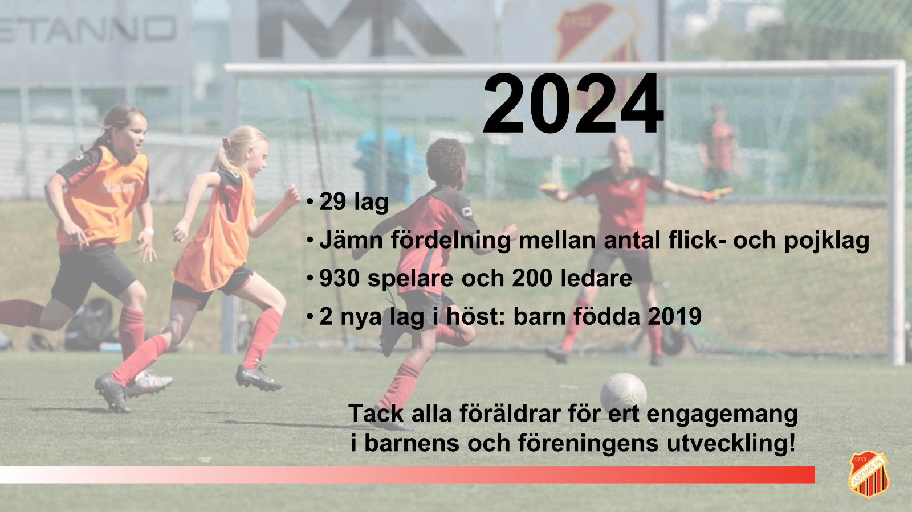

Slide 14
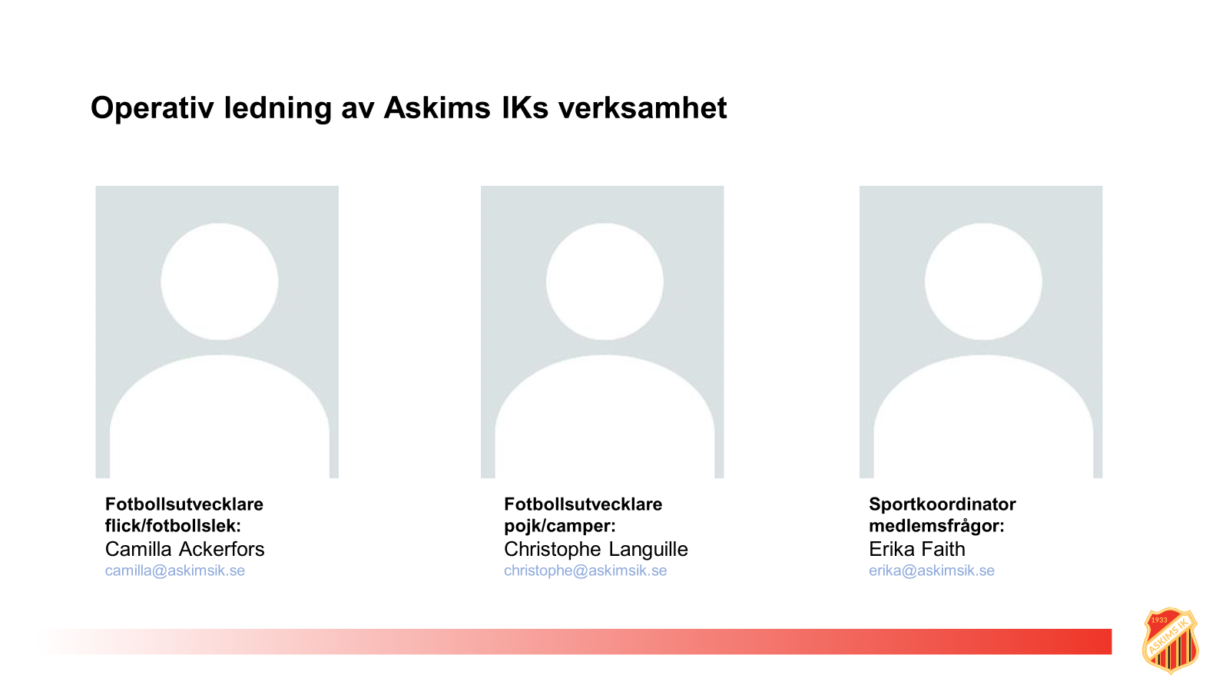

Slide 15
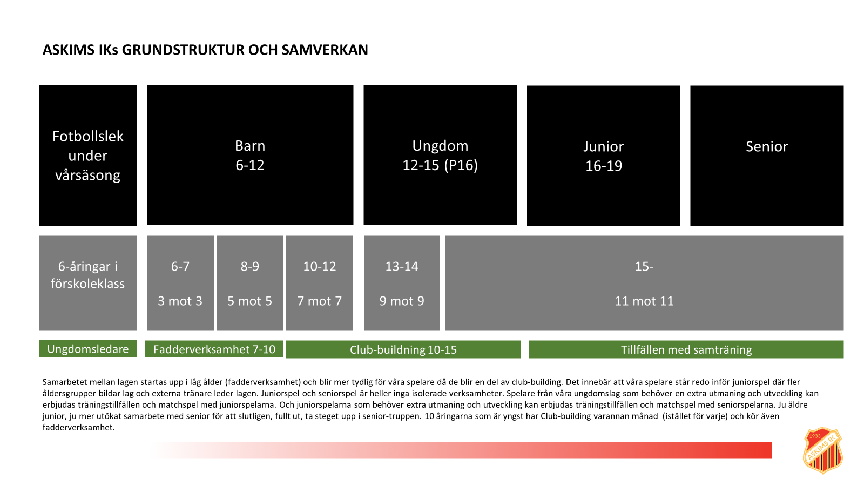

Slide 16
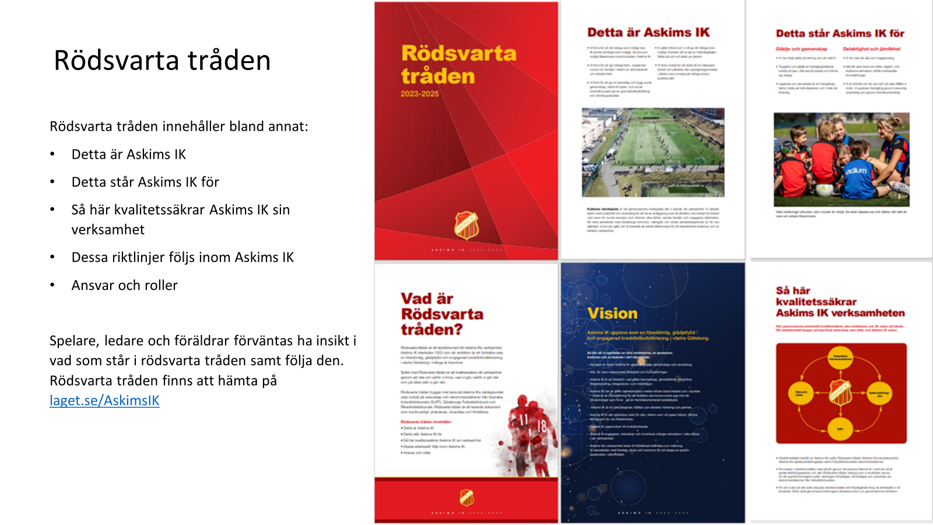

Slide 17
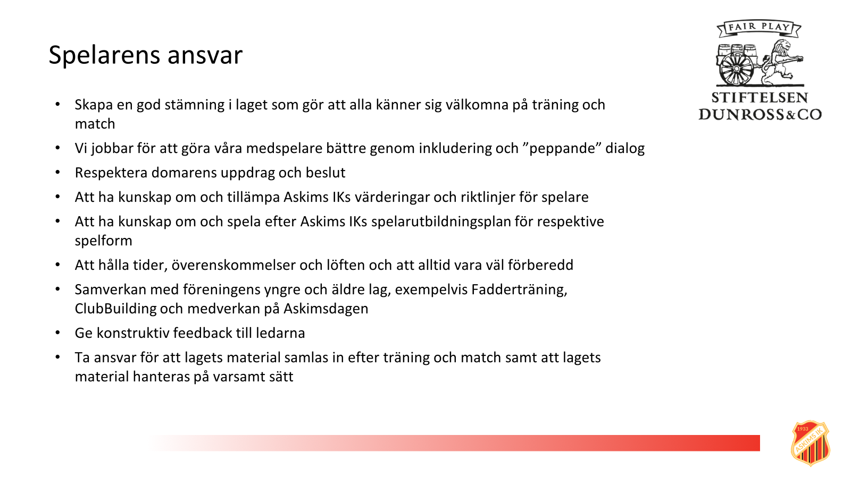

Slide 18
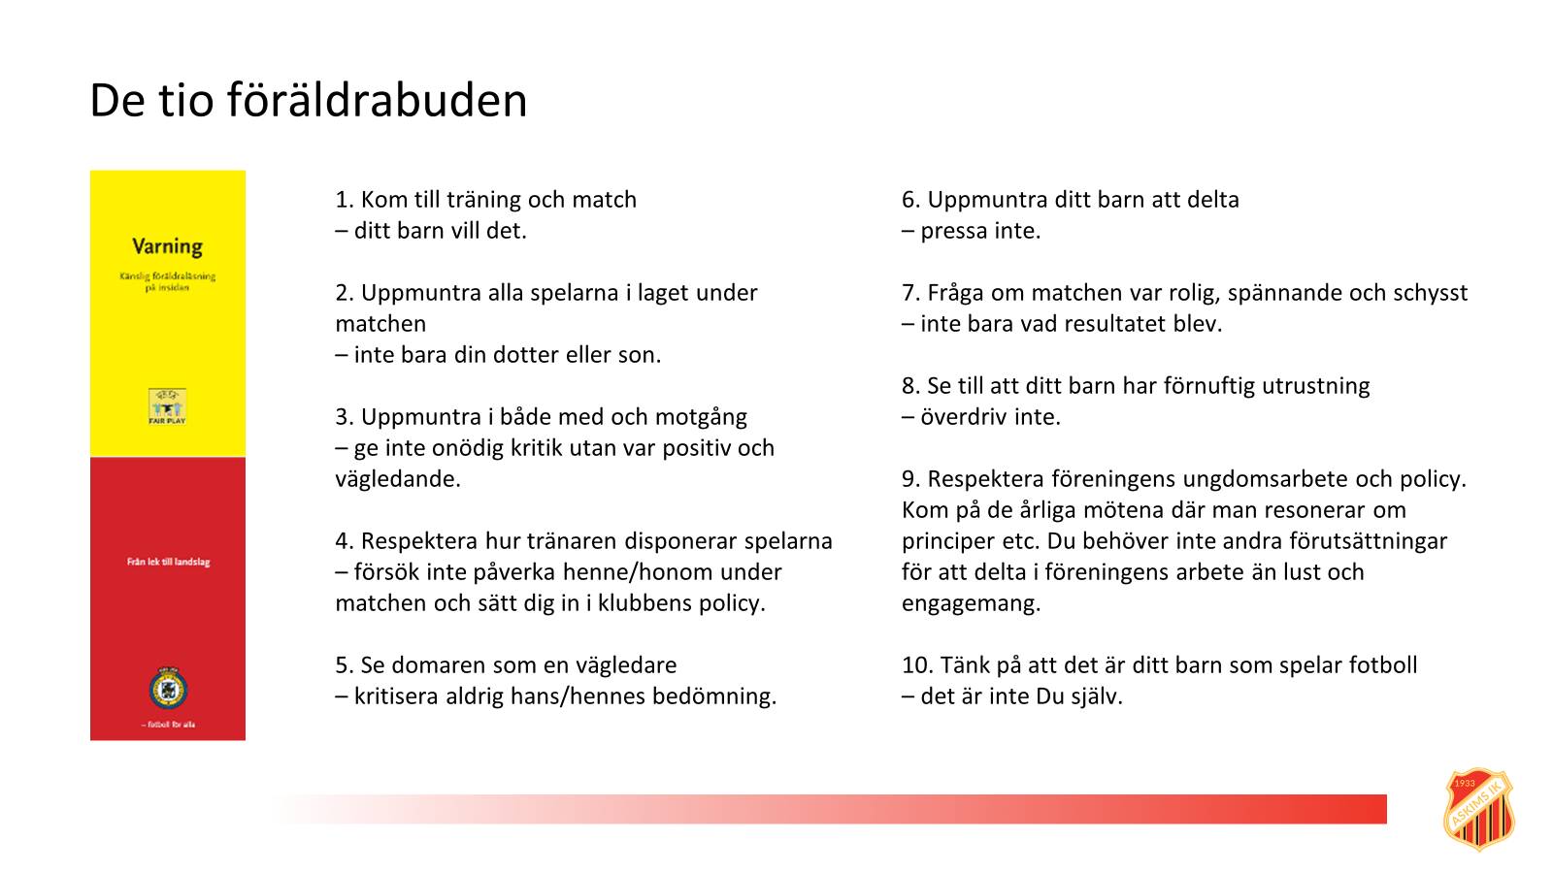

Slide 19
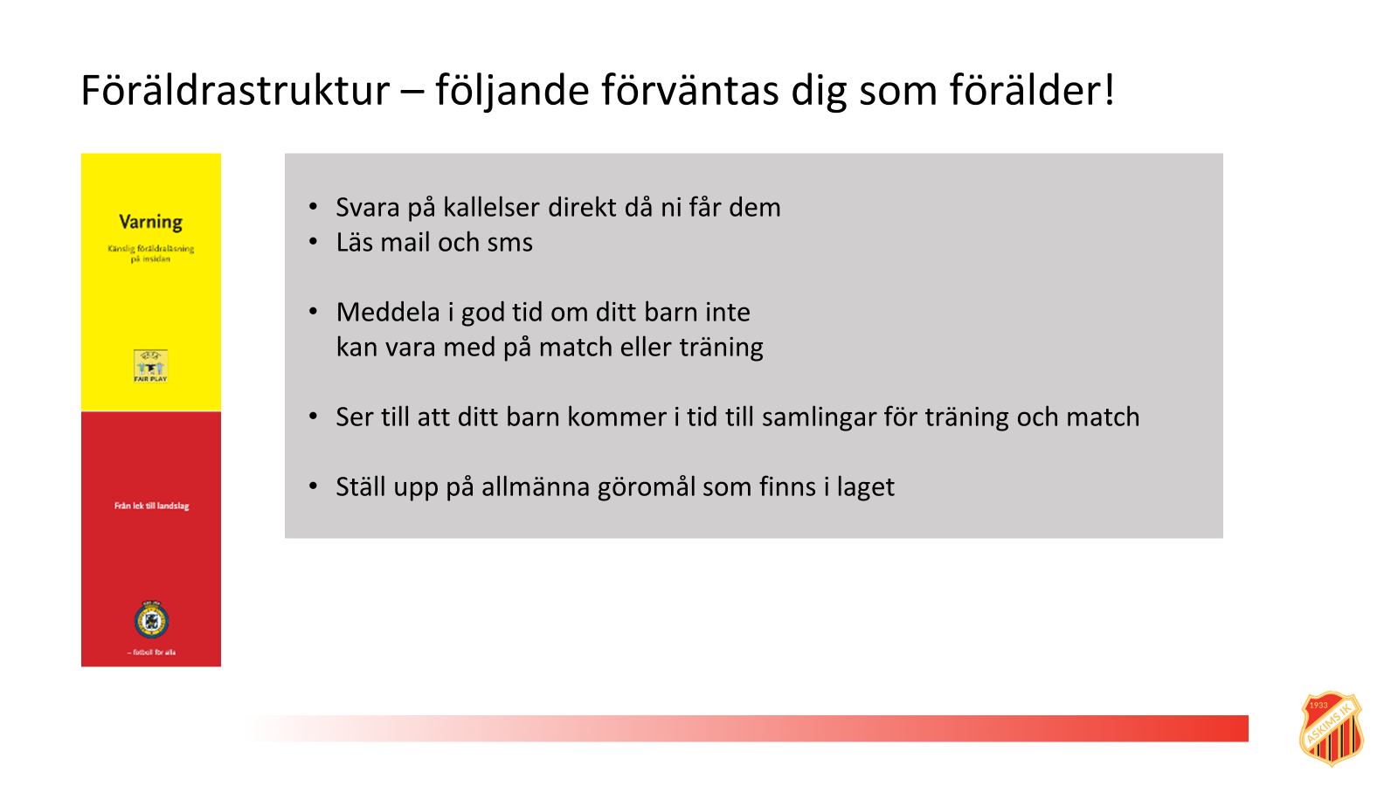

Slide 20
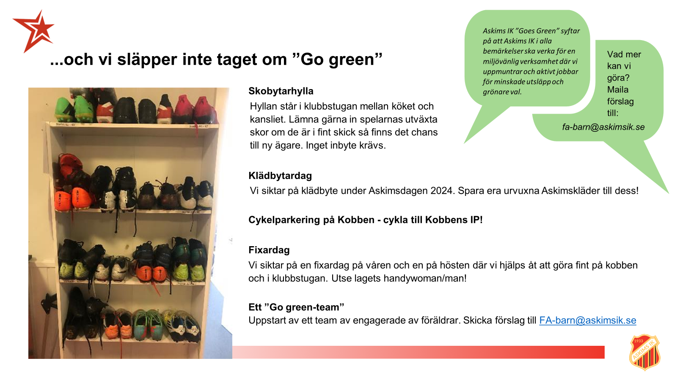

Slide 21
Fokus 2024 - Laget
45 barn
11 ledare

Slide 22
Fokus 2024 - Roller
Så fort serie lagen är indelade så kommer alla barn få en ansvarig ledare. Dessa lagledare skall ni föräldrar kontakta vid frågor i första hand.

Slide 23
Roller 2024
Organisation & Roller
Lagledare | Niklas, Marcus W, Martin, George
Träningsupplägg | Niklas, Marcus W, Martin, George, Gabriel
Ass. Tränare | Frida, Niclas, Daniel, Andreas, Marcus A, Håkan, Gabriel
Materialansvarig | Marcus A
Administrationsansvarig | Håkan
Kassör | Håkan
Försäljning och Lotteriansvarig | Andreas D + minst en förälder
Cafe samordnare | Anna Jälevik
Aktivitetssamordnare | Daniel, Niclas
Cupsamordnare | Håkan
Föräldrarmöte 2024 | Niklas, Martin, Marcus W

Slide 24
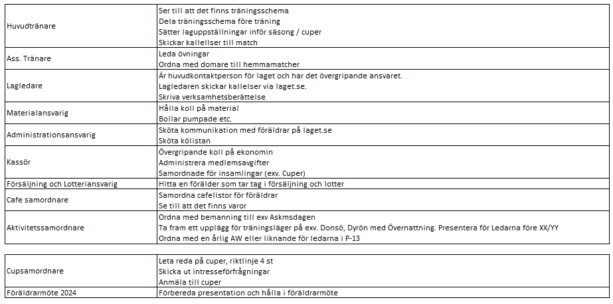
Roller 2024 - Rollbeskrivning

Slide 25
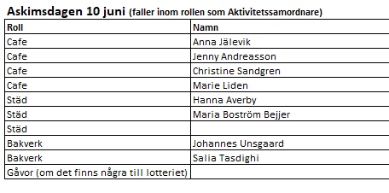
Askimsdagen 2023 - Tack till!

Slide 26

Askimsdagen 8 juni
Skriva ut en lista som man kan skriva upp sig på!
Senast vi annordade Askimsdagen hade vi ett fantastiskt samarbete mellan föräldrar från föreningens lag!
Vi kommer att ha liknande upplägg i år. Passen kommer att schemaläggas. Café innebär försäljning och hantering av varm och kall mat samt lotteri.
Städ handlar om att hålla rent i klubbhus och på Kobben IP samt ev. andra uppdrag.
Förutom spelare, föräldrar, släkt och vänner är också alla våra sponsorer välkomna.
Vi önskar hjälp från 6 st föräldrar från varje lag (ej ledare).
Vi tar också tacksamt emot gåvor till lotteriet (minst 3 per lag).
Café: Ted Liden
Café: Marcus Råsberg
Café: Jenny Andreasson
Café: Hanna Bodström
Städ: Måns Jälevik
Städ: Anna Jälevik
Bakverk: Ann Carlsson
Bakverk: Christian Ax
Lotterigåva: NAMN, email, mobil
Lotterigåva: NAMN, email, mobil
Lotterigåva: NAMN, email, mobil

Slide 27
Fokus 2024 - Laget Club Building
Club Building är att låta killar och tjejer utmanas på rätt nivå och är bra för framtiden. Målet är att låta killar som är redo testa att träna med ett år äldre eller ett år yngre. Detta kommer skapa en bättre laganda för klubben Askims IK.
Målet för oss i P13
med Club Building är att ALLA skall
utvecklas och testa våga utmana sig själv

Slide 28
Fokus 2024 - Hur skall vi bete oss under matcher Ledare/föräldrar?
Styr inte barnen på matcher. De måste lära sig att egna beslut. Bättre att ta det vid ett byte och fråga hur tyckte du det gick? Vad hade du kunnat göra annorlunda osv
Prata inte om domarinsatsen, fokusera på annat
Glöm inte hylla försöken!

Slide 29
Fokus 2024 - Träningsmål och upplägg
Vi kommer lägga in mer fys med egen kroppsvikt på träningar
Målvaktsträning
Mer individuell träning för att kunna utvecklas
Utomhus gäller från och med nu
                Onsdagar 17:15 – 18:30
  Söndagar 16:00 – 17:30
Mer info om upplägg och träningsmål kommer i Mars/April

Slide 30
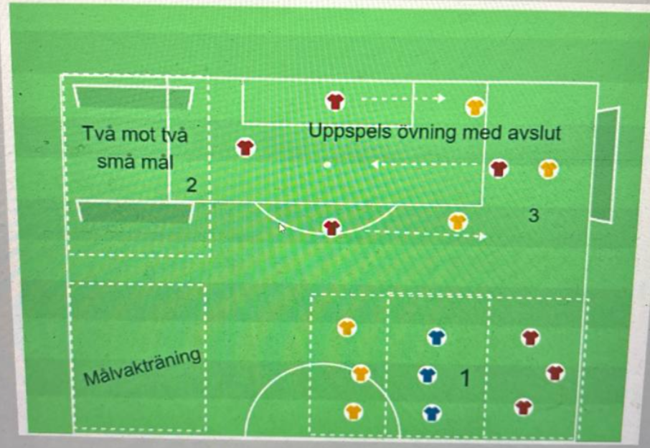
Hur kan en träning se ut

Slide 31
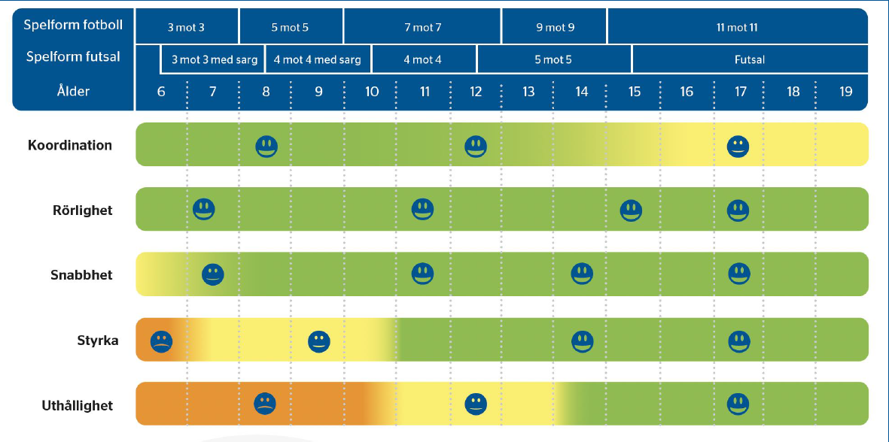
Fokus 2024 - Träningar

Slide 32

Lagfotografering 2024
Plats: Kobben
Tid barn och ungdomslag: 20-21 april
Tid junior och senior: 24 februari
Vi hoppas att alla våra spelare kommer att kunna prioritera att närvara vid det tillfälle som anges. Gällande barn och ungdomslag återkommer vi med dag och tidpunkt.
OBS! Inget köptvång.
Klädsel vid fotografering: Matchställ inkl. fotbollsskor

Slide 33
Fokus 2024 - Vilka krav har vi på barnen
Vi tolererar inga tråkiga kommentarer
Alla skall passa alla. Vi är ett lag!
Vi ledare hyllar försöken! Vi vill skapa en miljö där man vågar försöka det är bra för den personliga utvecklingen.

Slide 34
Fokus 2024 - Vilka krav som förälder?
Det minsta som krävs är att svara på kallelserna och ändra svar om man inte kan!
Kom i god tid till träningen och se till att man är klar när träningen startar
Hjälpa till med Cafe verksamheten och/eller lotter
Vi planerar träningar efter deltagare
Notes:
Alla skall svara… inga svar är dåliga

Slide 35
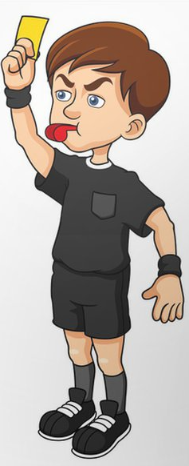
Fokus 2024 - Vilka krav som förälder?
Fyrstegs Trappan
Dyker inte upp till sammandrag/cup om anmäld
Sen ankomst utan förklaring till Sammandrag/cup
Dyker inte upp på Cafe Pass eller andra kallelser
Tackar ja till träningar men kommer inte
= Blir inte kallad till sammandrag/cuper!

Slide 36
Fokus 2024 - Tävlingssäsongen 2024
Nytt för iår är nivå Medel i seriespelet (lätt, medel, svår)
Seriespel med 4 lag
Minst 4 utomhuscuper
      KBK(4/5-5/5)
      Aspevallecupen (7/9)
Laxacupen 26/7-28/7 (övernattningscup)
Bättre framförhållning när det gäller träningsmatcher
Vi kommer hålla ett spelarmöte som förra året

Slide 37
Digitala Lagkassan
Bättre överblick
Enkelt
Lagligt
Kan skicka ut “fakturor” och slipper jaga swish

Slide 38

Digitala Lagkassan - Hur man bidrar
Blir man medlem hos sponsorhuset så får vårat lag en viss procent från över 600 olika nätshoppar…

Slide 39
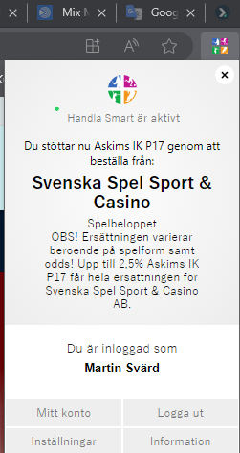
Digitala Lagkassan - Hur man bidrar
Ladda ner ett tillägg till din webläsare som heter handla smart så får man automatiskt bonusen insatt på konto på sponsorhuset. Bonusen kan man plocka ut 30 dagar efter köp och då går till oss…

Slide 40
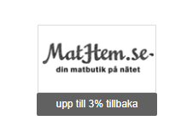
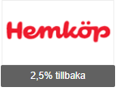
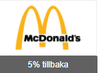
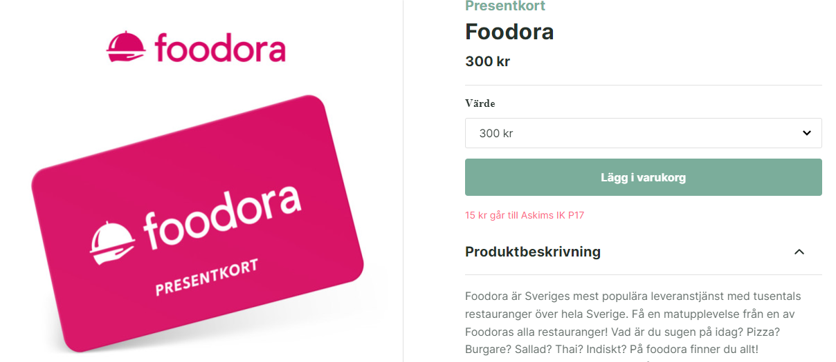
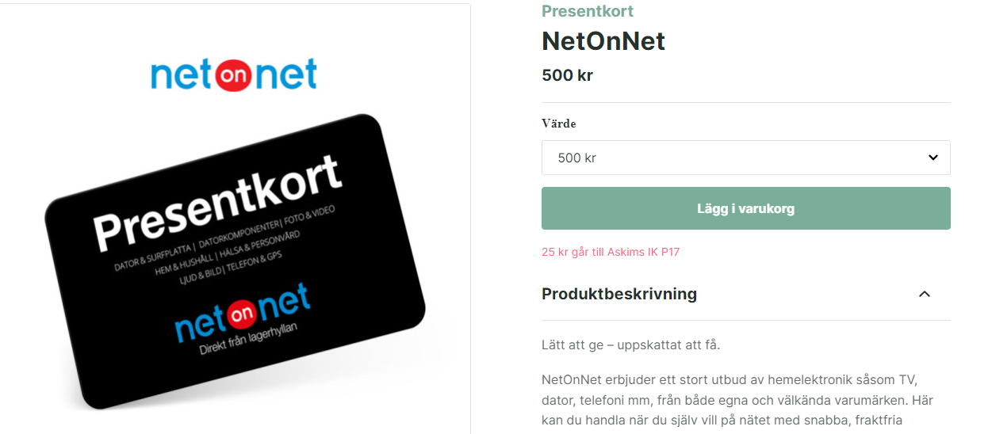

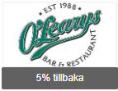
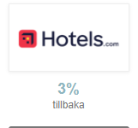
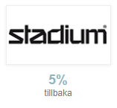
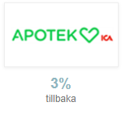
Digitala Lagkassan - Hur man bidrar

Slide 41
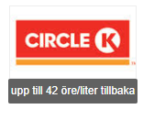
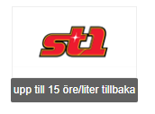

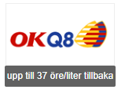
Digitala Lagkassan - Hur man bidrar
Det är enkla pengar att tjäna. Kan man även få med företag och få dem att koppla sina bensinkort till oss så blir det ännu enklare!

Slide 42
Anteckningar:
Kallelser för cuper två dagar och vi inte vet vilket datum. Kan man bara en dag så tacka ja och skriv vilken dag man kan
Krockar match och träning så lägg in på delta på träning också (Lagledare löser detta)
Testa att samlas i omklädningsrummet innan hemma match. Nästa steg att steg är att barnen duschar tillsammans
Samling kobben på borta matcher för att åka gemensamt. Måste då skriva i kallelsen att man åker direkt

Slide 43
Anteckningar:
Totalt mobilförbud från samling till match är slut. Är det cup så gäller det hela cupen.
Adressen är sponsorhuset.se välj Askims ik P13
Använd sms-grupp vid behov men tänk på att ALLA ser det.
Vi undersöker en träningstid till men det skall stämma med en bra tid och antal ledare som kan.
Lägg in kalender på Outlook/telefon: webcal://cal.laget.se/AskimP13.ics

Slide 44
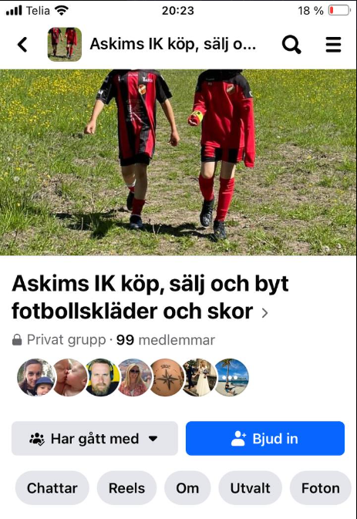
Anteckningar:
Ang byta kläder(Facebook grupp):

